Slide 1
Formation gaspillage alimentaire
2020

Slide 2
Comprendre les notions du gaspillage alimentaire

Slide 3
Quizz des déchets
Définir si les déchets proposés sont considérés comme du gaspillage alimentaire ou non
Gaspillage alimentaire | Pas de gaspillage alimentaire

Slide 4
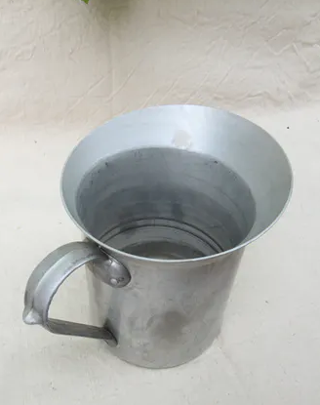
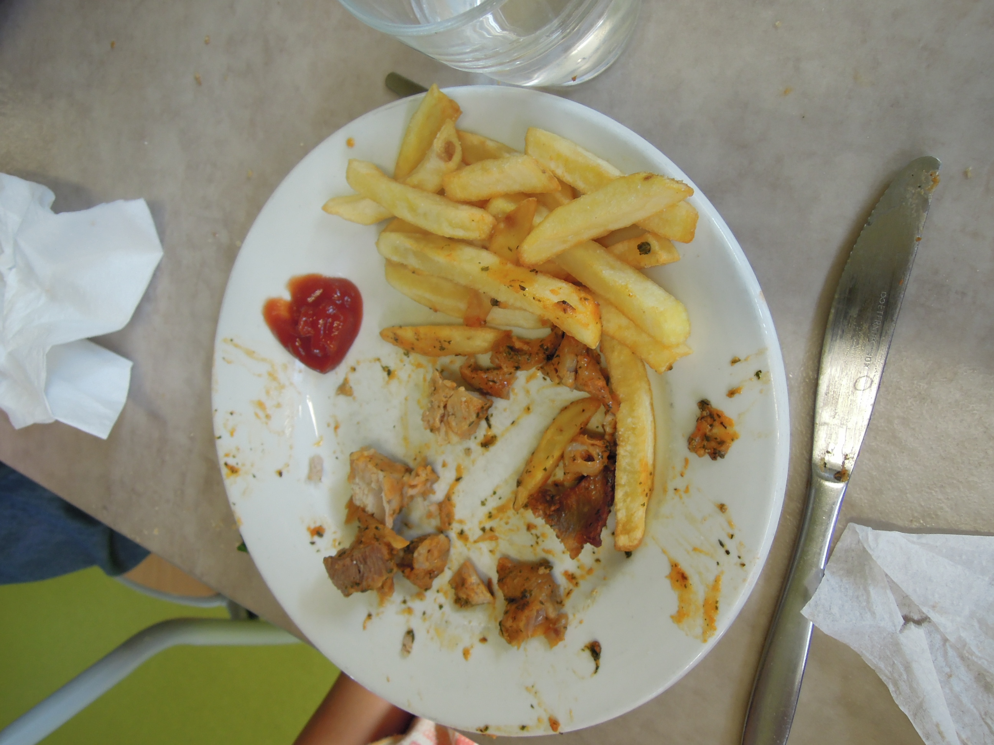
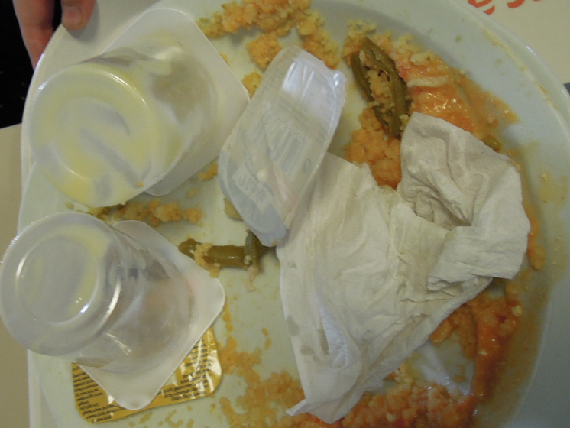
1
2
3
5
3

Slide 5
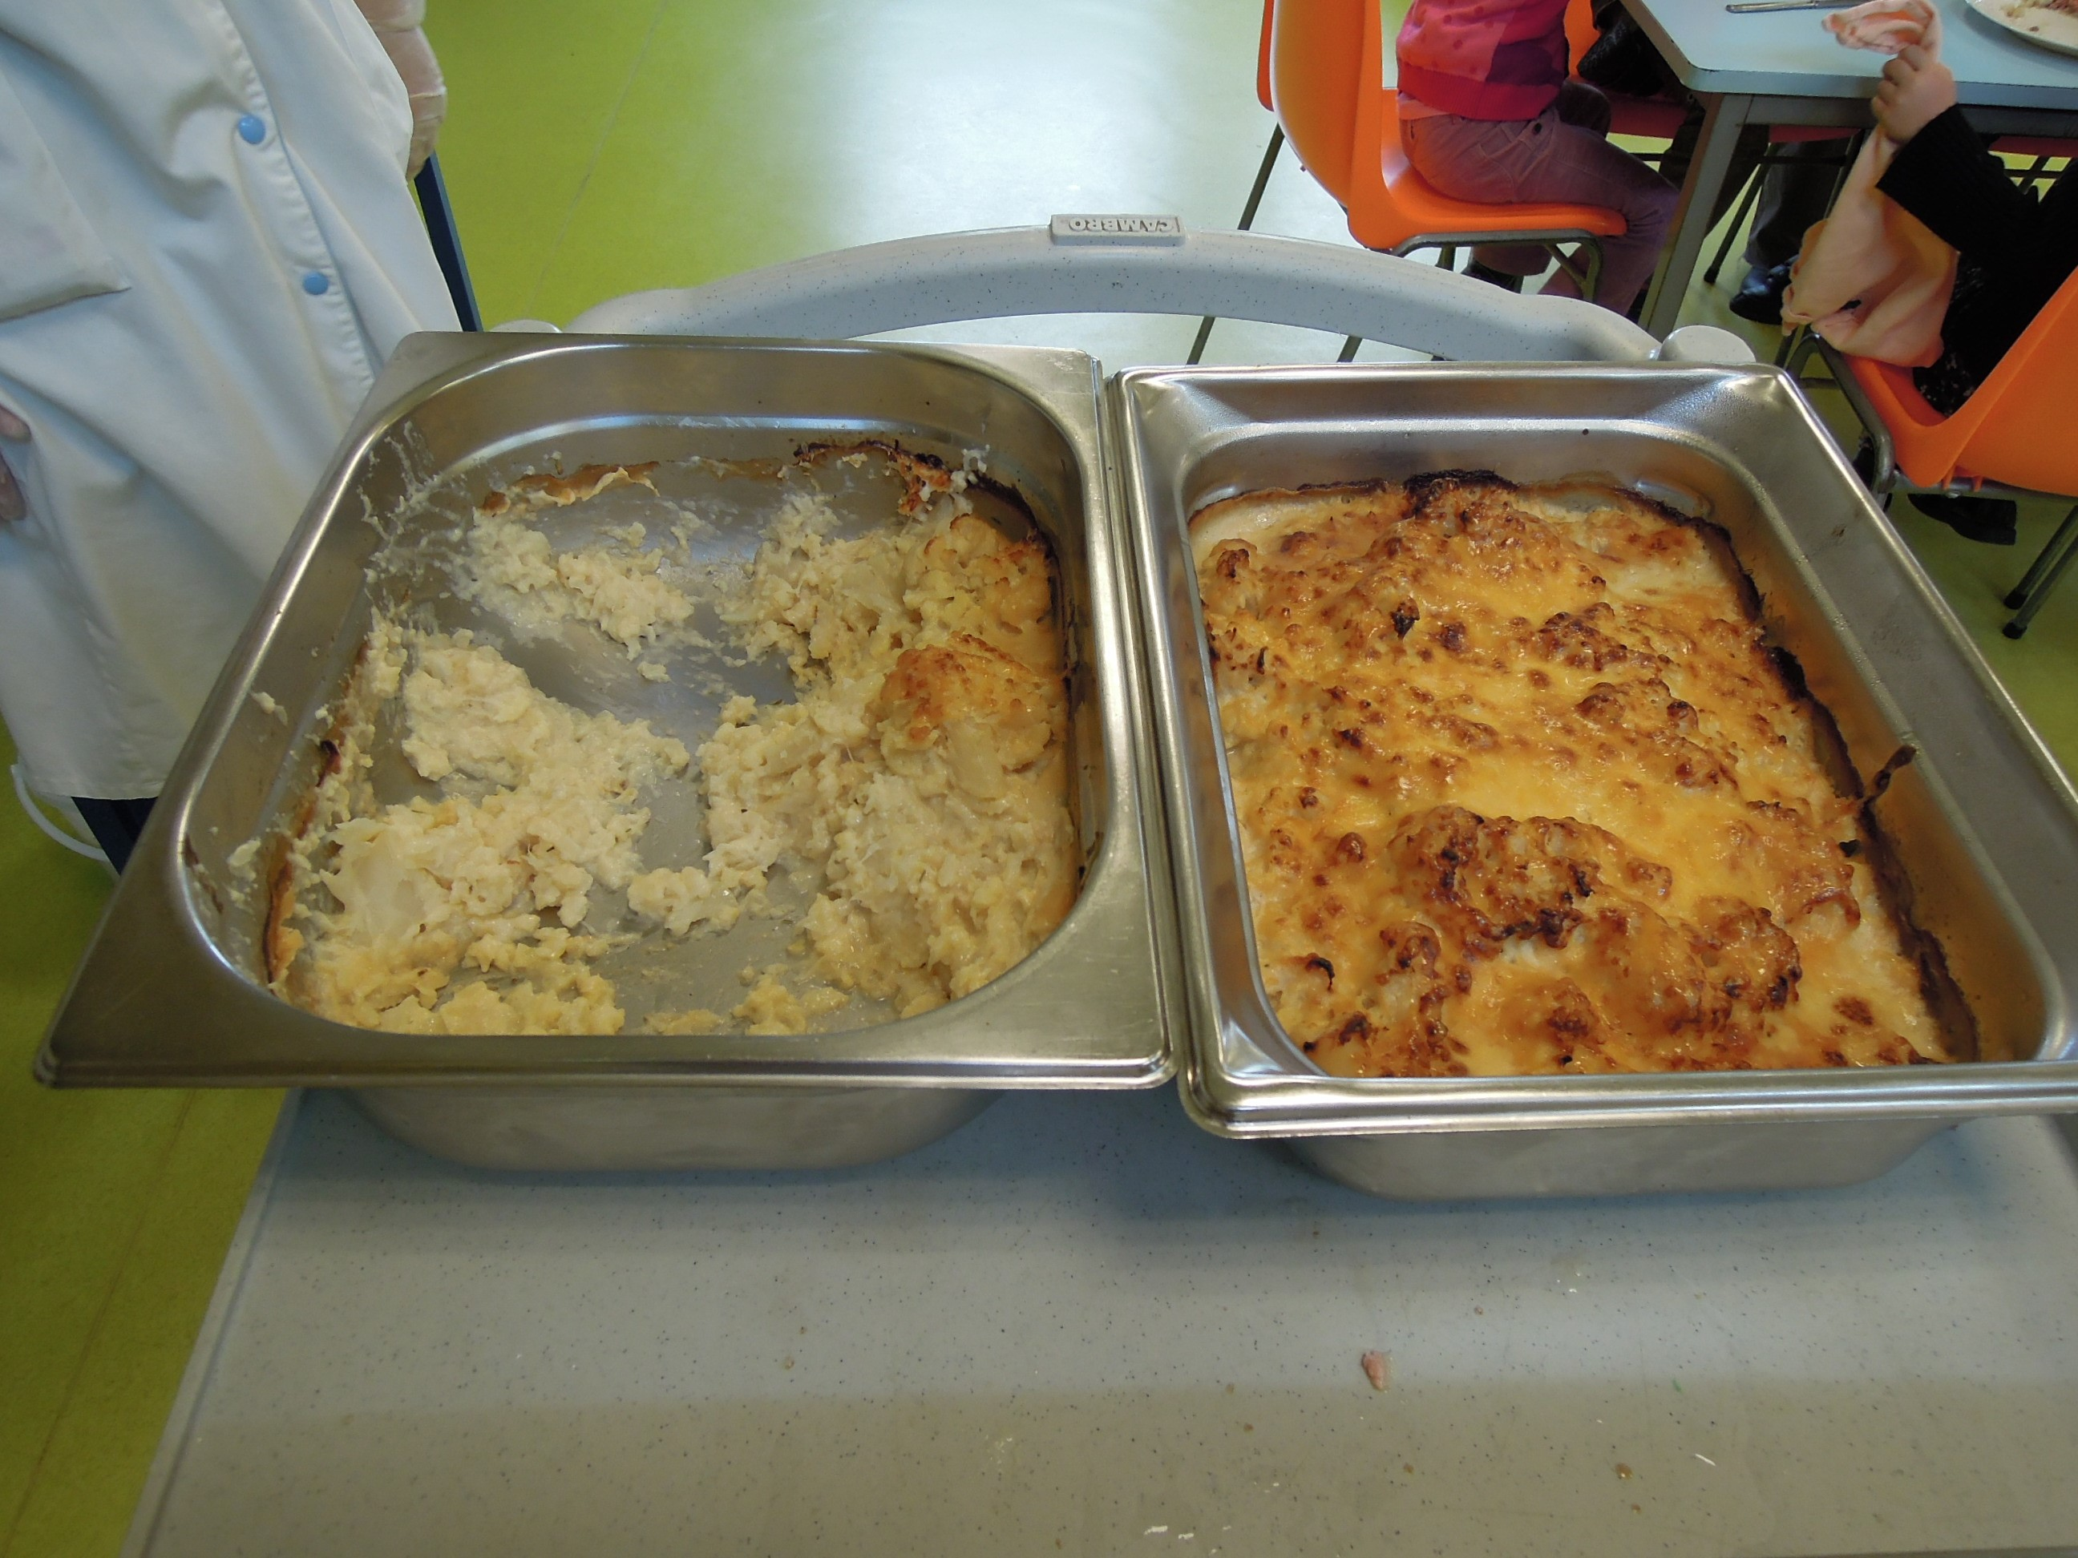
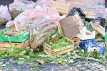
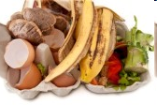
4
5
6
5
3

Slide 6
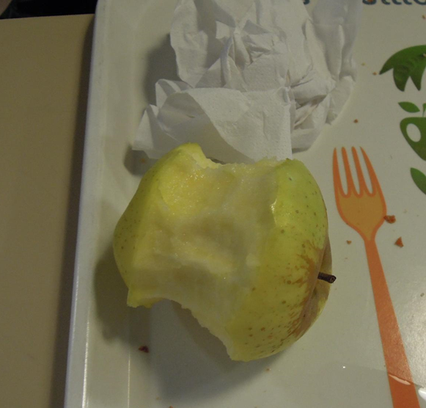
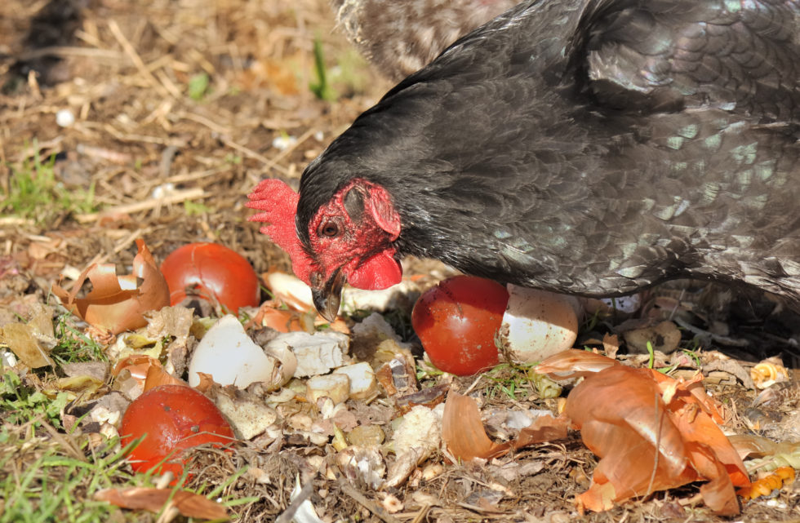
7
5
8
9
3

Slide 7
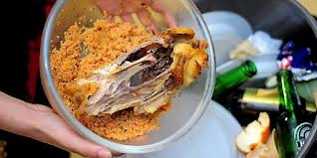
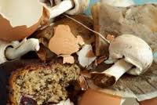
Déchets alimentaires
Ce sont tous les déchets d’aliments

Slide 8
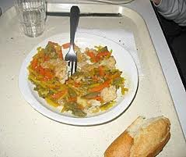
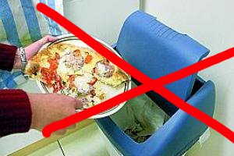
Gaspillage alimentaire
C’est la quantité de nourriture qui aurait pu être mangée par l’homme et qui est finalement jetée
….quelque soit son mode de traitement

Slide 9
Déchets et Gaspillage alimentaire

Slide 10
Ce que représente le gaspillage alimentaire

Slide 11
Impacts du gaspillage
ENVIRONNEMENTAUX ECONOMIQUE SOCIAUX
SANTE

Slide 12
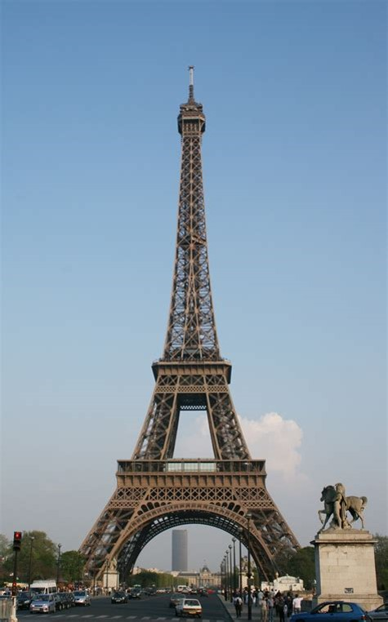
100 tours Eiffel

Slide 13
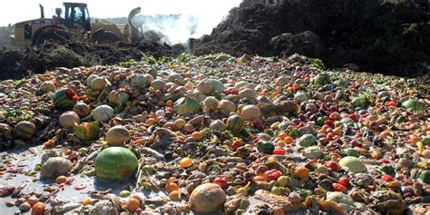
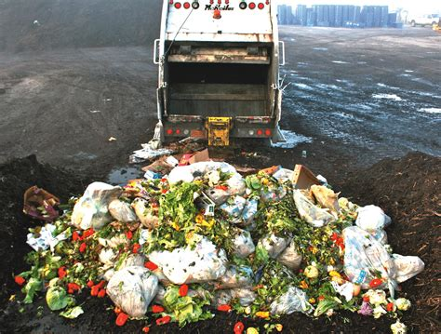
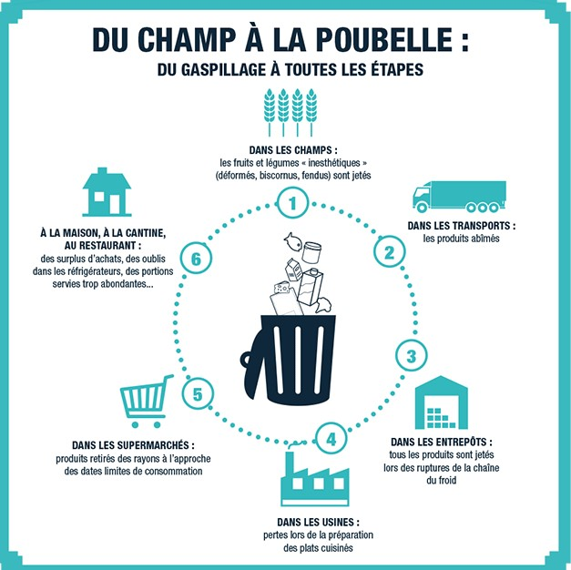
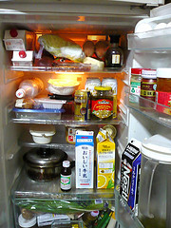
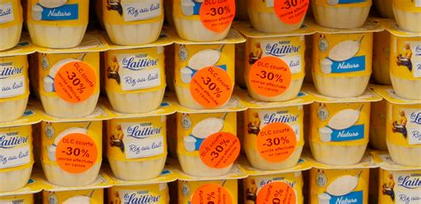
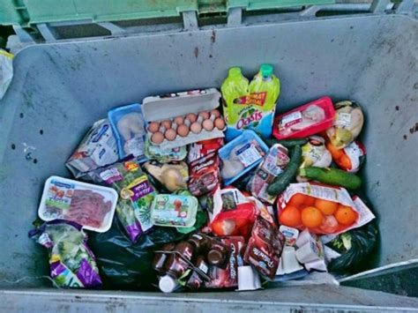

Slide 14
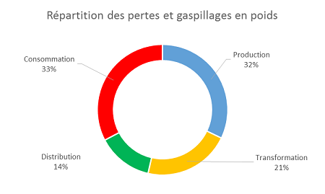

Slide 16
Le gaspillage en restauration scolaire
Exemple d’une école de la région:
° Ecole de 130 couverts;
Gaspillage total sur 1 semaine : 82 kg de nourriture
° équivalent 2 923 kg pour une année ;
° équivaux à 8 351 repas
° environ plus de 13 779 € de nourritures jetées
° équivalent à 16 semaines de gaspillage

Slide 17
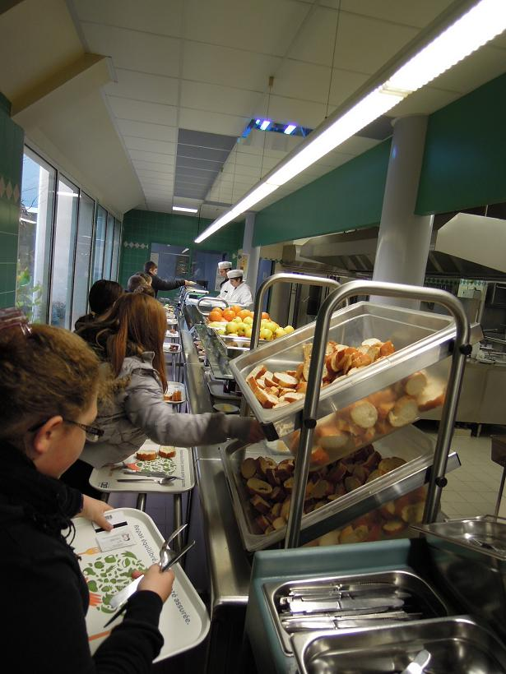
Le gaspillage en restauration scolaire
Exemple d’un collège de la région:
° Collège de 480 couverts;
Gaspillage total sur 1 semaine : 191 kg de nourriture
° équivalent 6 876 kg pour une année ;
° équivaux à 15 280 repas
° environ plus de 25 000€ de nourritures jetées
Notes:
Cl Tourlaville Denis Diderot

Slide 18
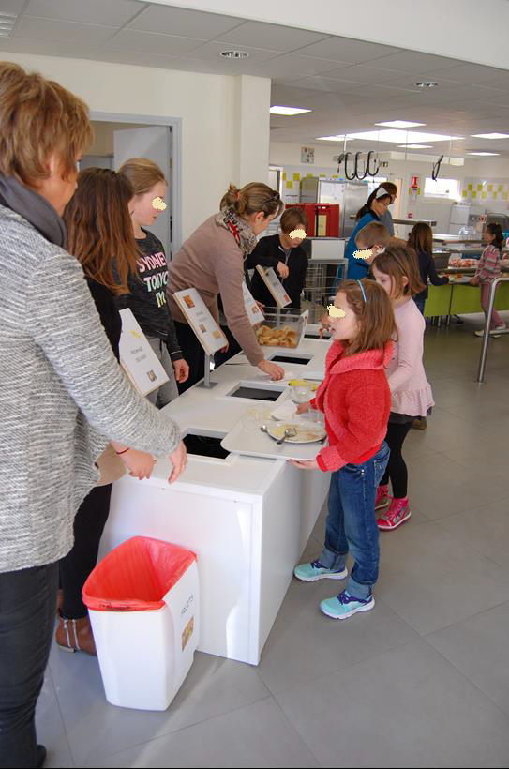
Eléments réglementaire – gaspillage alimentaire
Obligation une démarche de lutte contre le gaspillage alimentaire au sein des services de restauration collective dont ils assurent la gestion. »
Obligation de réaliser un diagnostic du gaspillage
Interdiction dénaturer denrées encore consommable
Obligation partenariat de don si plus de 3 000 repas/jr
Objectif de réduire de 50% d’ici 2025

Slide 19
Eléments réglementaire - Egalim
Obligation approvisionnement 50 % « qualité » et 20% « bio »
Diversification des protéines et menu végétarien / semaine
Interdiction des bouteilles d’eau et barquettes en plastique
Information des convives & affichages

Slide 20
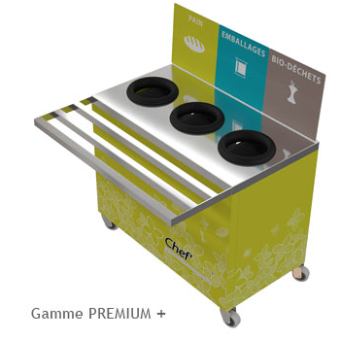
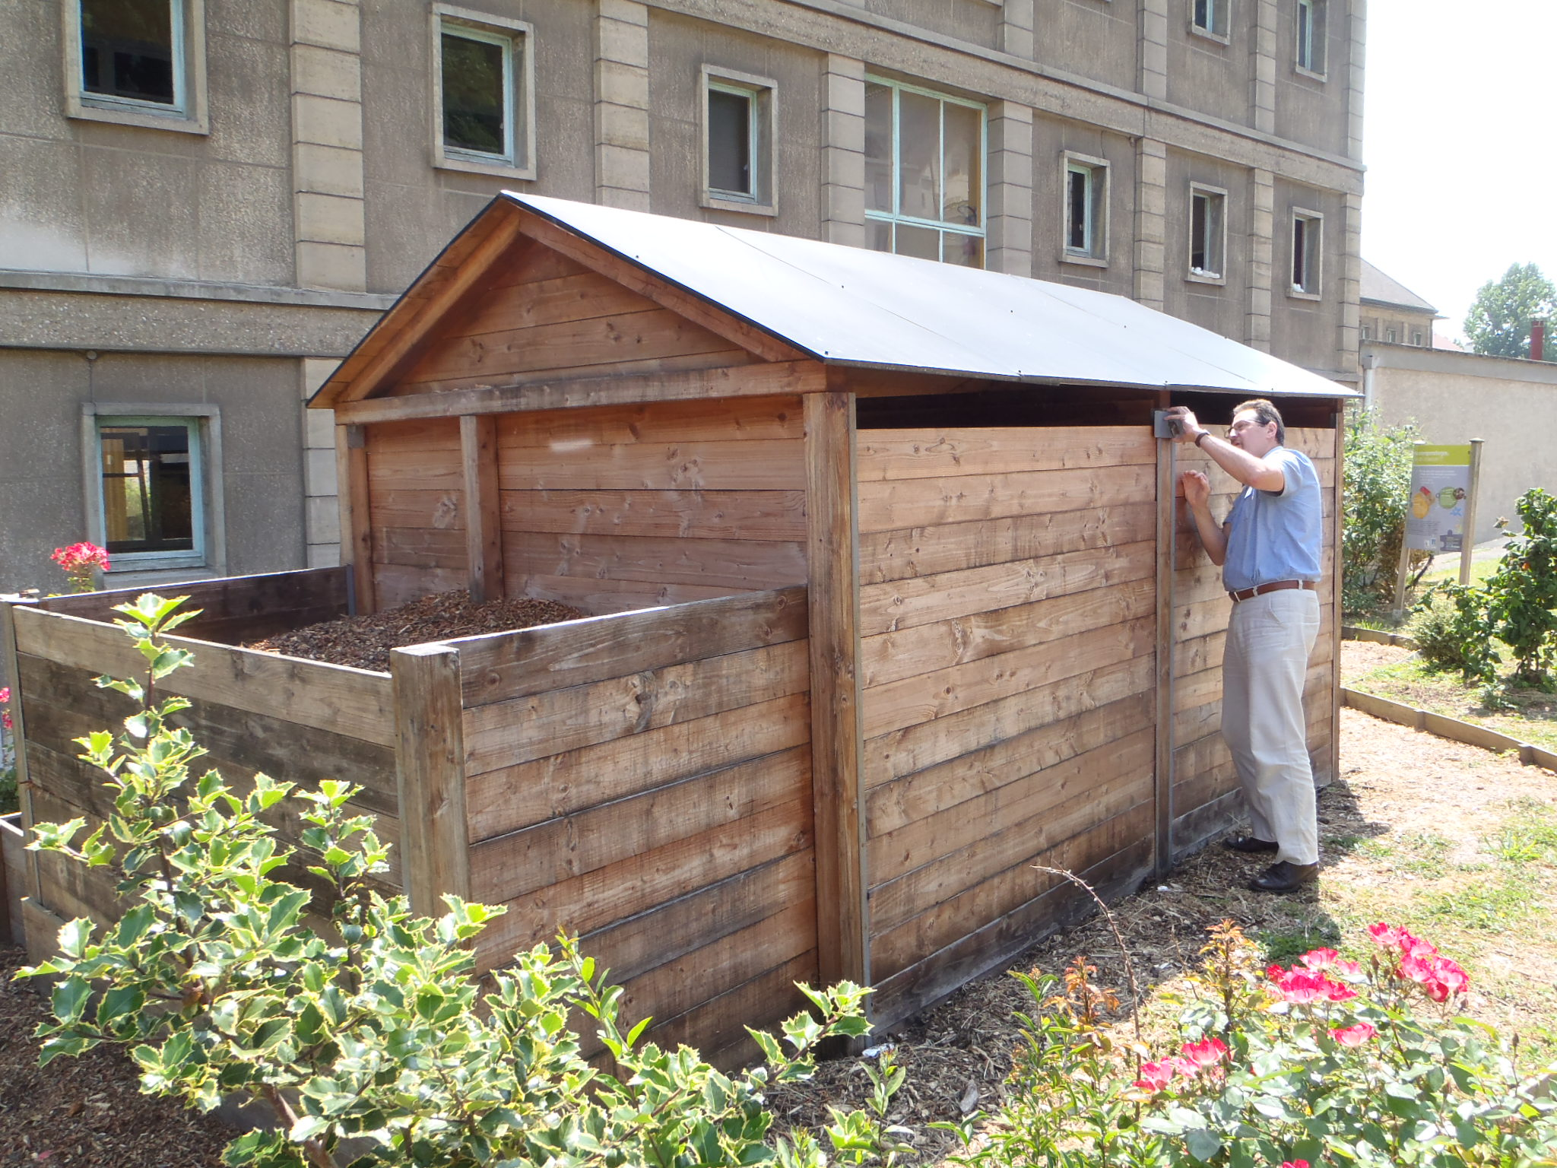
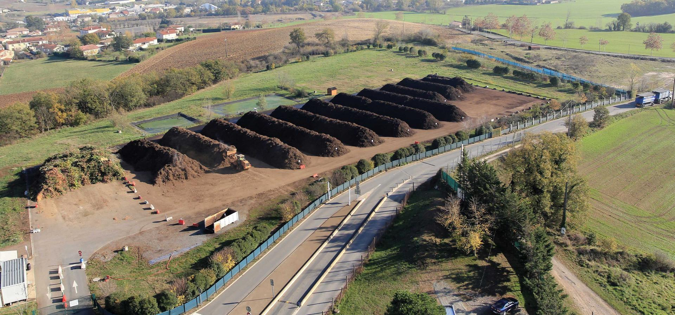
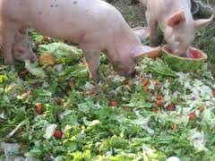
Déchets organiques
Obligation de tri à la source et valorisation des déchets organiques pour les gros producteurs et pour TOUS dés 2024
Loi de transition énergétique 2015 + directive européenne Déchets

Slide 21
Mettre en place un projet pour lutter contre GA

Slide 22
Que faut-il pour construire un projet ?
Des étapes identifiées avec un calendrier, avec des objectifs clairs ;
Un diagnostic, des évaluations (identifier les pistes d’actions)
Mobiliser différents partenaires
Répartir, dans le temps, les actions à mener pour réduire

Slide 23
Déroulé type d’un projet
Diagnostic pesées
Connaitre et comprendre
Construire un plan d’action
Impliquer à tous les niveaux
Mener des actions à tous les niveaux
Evaluer Pesées
Ex: Défi Assiette vide
PÉRENNISATION
Notion de temps

Slide 24
Agir à 3 niveaux

Slide 25
Le diagnostic

Slide 26
Pourquoi faire des pesées
Savoir d’où l’on part, estimer son potentiel de réduction
Identifier les sources et donc les pistes de réduction
Collecter des informations pour mobiliser le personnel, les résidents et les familles
Indicateurs de travail

Slide 27
Mettre en place des pesées utiles
Quelle nourriture peser (celle jetée en cuisine, les restes assiette, la nourriture préparée):
Comment trier les déchets (en mélange, en séparant les aliments ...):
Durée et période des pesées (quand, combien de jour, de mois ...) :
Quel contenant, récipient (des seaux, des sacs, des poubelles ...) :
Quels matériels pour peser (des balances, pesons ...) :
Qui tri, qui surveille, qui pèse (des agents, des élèves ...):

Slide 28
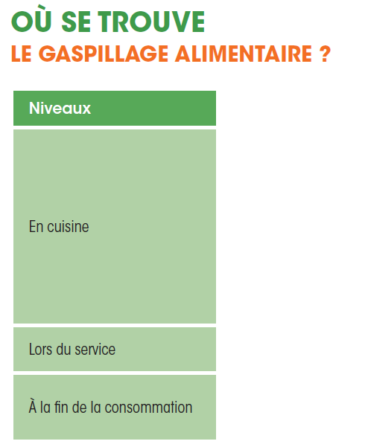
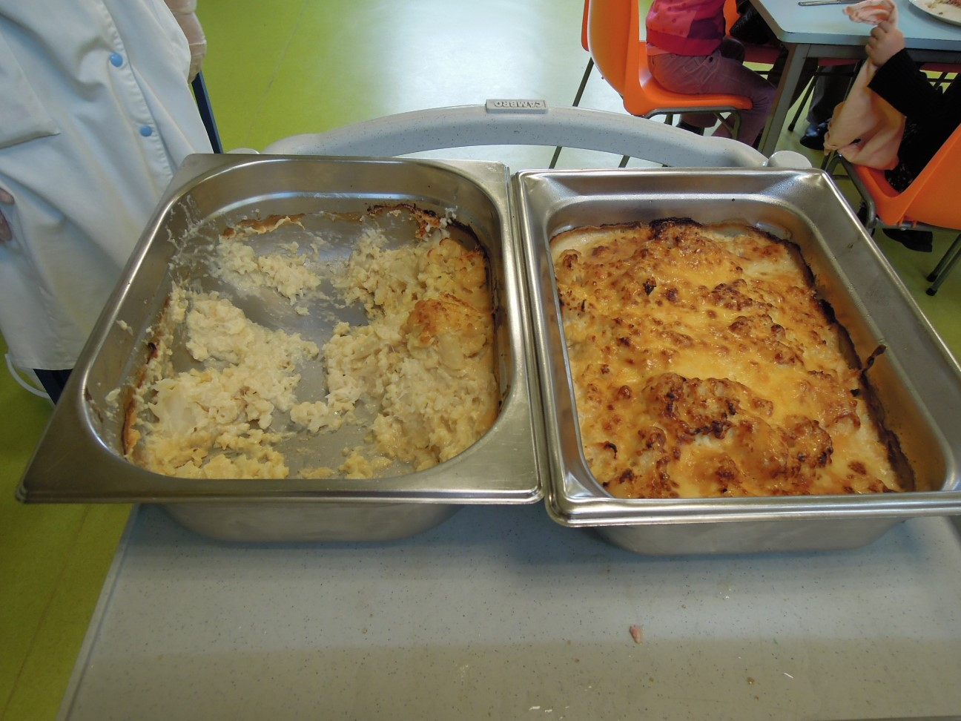
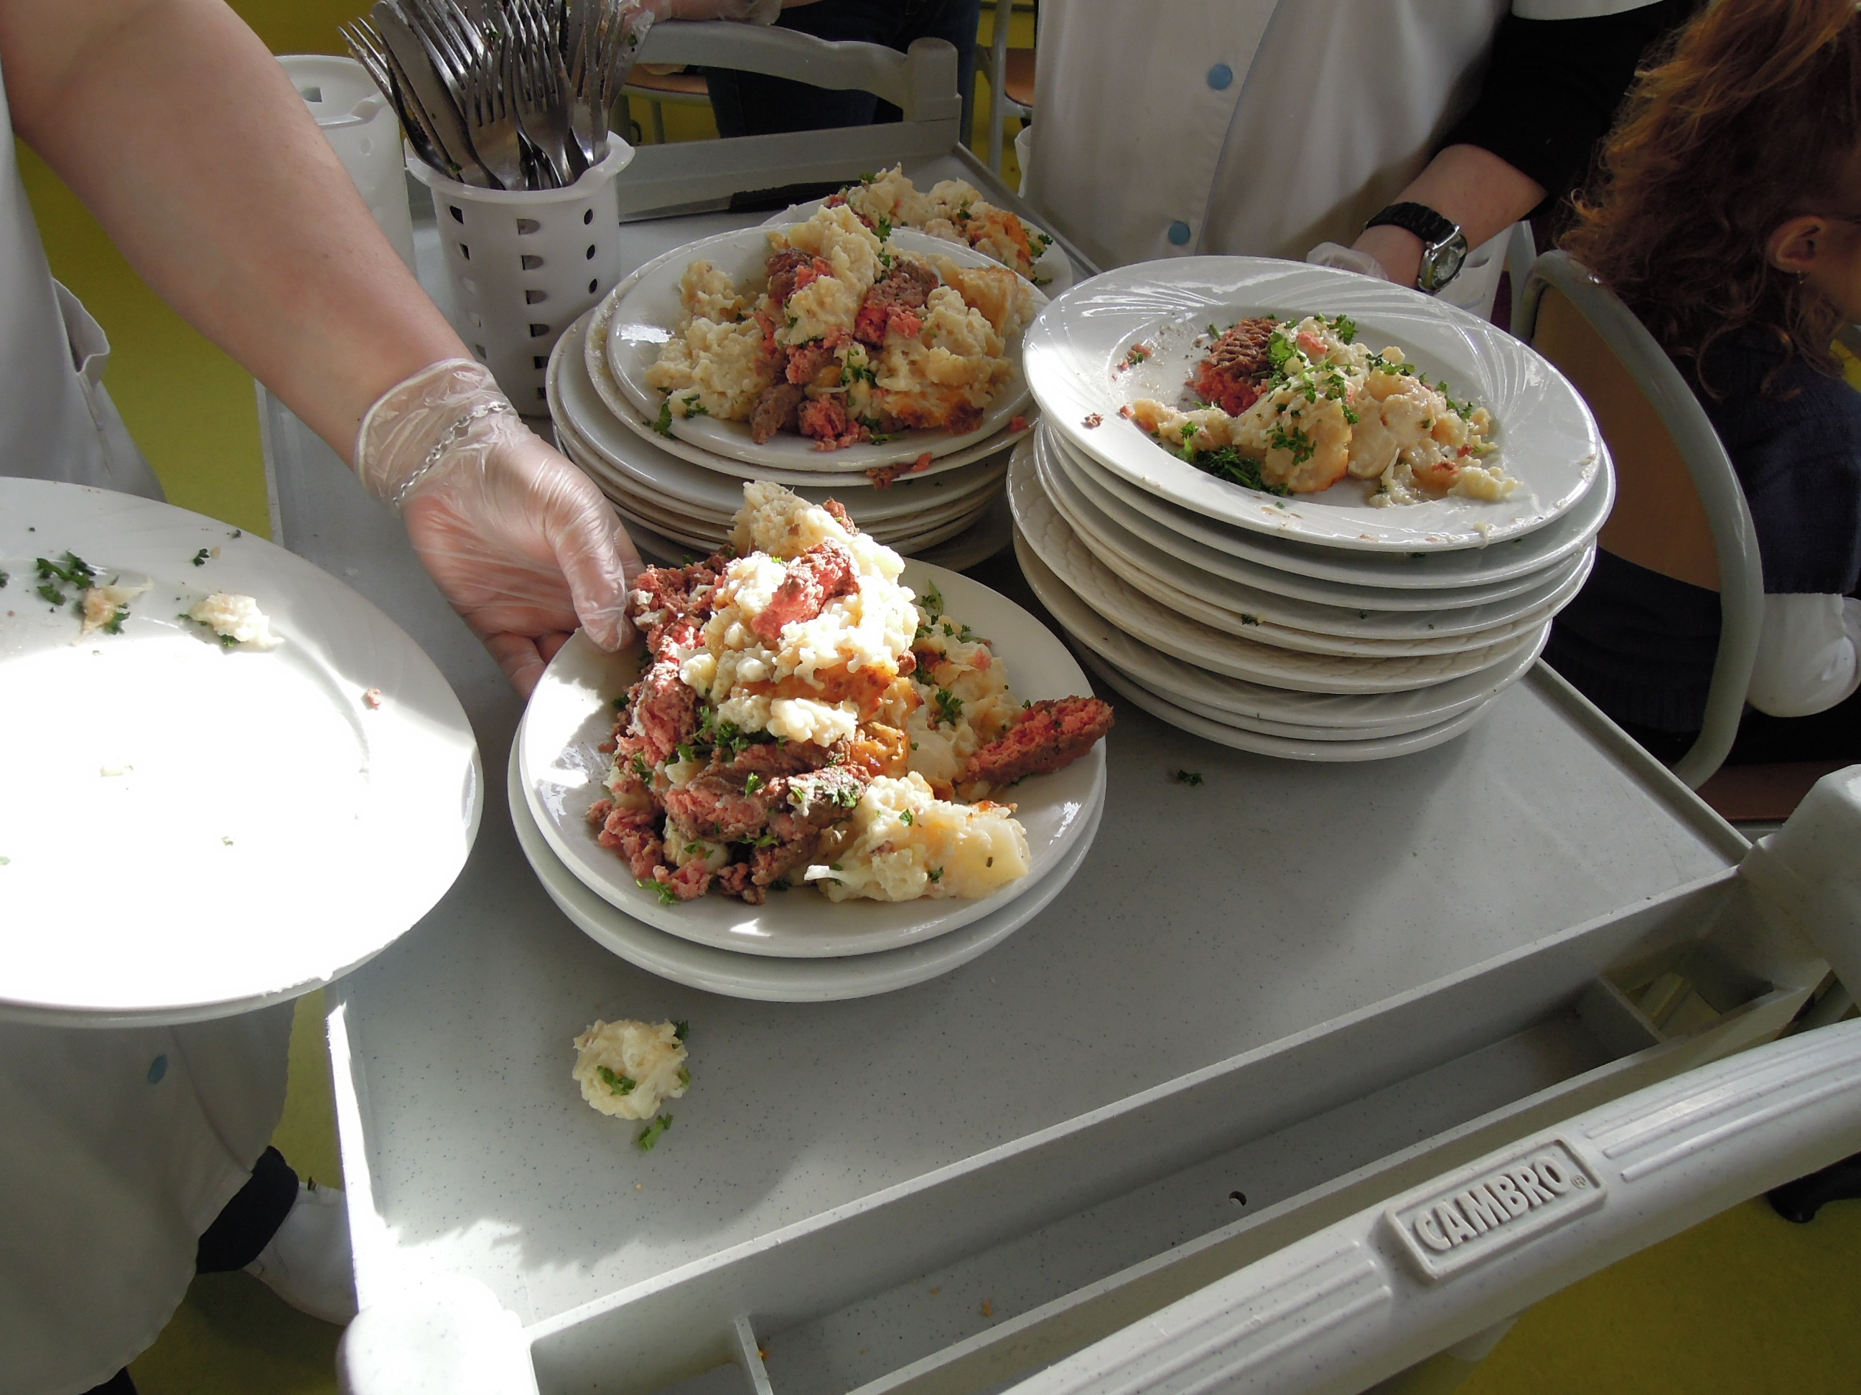
Etude et pesées des pertes
GA cuisine (sans les pertes diffuses)
Quantité de nourriture préparée, non servie, jetée
GA consommation
Quantité de nourriture servie dans les assiettes, jetée

Slide 29
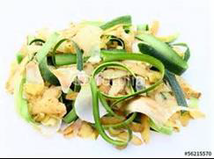
Que faut-il peser ?
Les options :
° Déchets de légumerie, de préparation des repas
(qui est différent du gaspillage et que nous ne prendrons pas en compte)
° Les quantités de nourritures préparées, ramenées par repas et par élève

Slide 30
Mettre en place des pesées utiles
Quelle nourriture peser (celle jetée en cuisine, les restes assiette, la nourriture préparée):
Comment trier les déchets (en mélange, en séparant les aliments ...):
Durée et période des pesées (quand, combien de jour, de mois ...) :
Quel contenant, récipient (des seaux, des sacs, des poubelles ...) :
Quels matériels pour peser (des balances, pesons ...) :
Qui tri, qui surveille, qui pèse (des agents, des élèves ...):

Slide 31
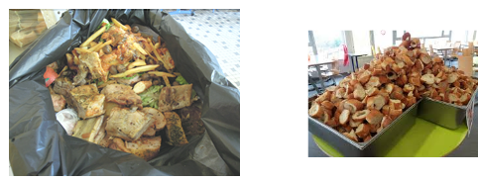
Comment trier
Simplifié
Détaillé

Slide 32
Mettre en place des pesées utiles
Quelle nourriture peser (celle jetée en cuisine, les restes assiette, la nourriture préparée):
Comment trier les déchets (en mélange, en séparant les aliments ...):
Durée et période des pesées (quand, combien de jour, de mois ...) :
Quel contenant, récipient (des seaux, des sacs, des poubelles ...) :
Quels matériels pour peser (des balances, pesons ...) :
Qui tri, qui surveille, qui pèse (des agents, des élèves ...):

Slide 33
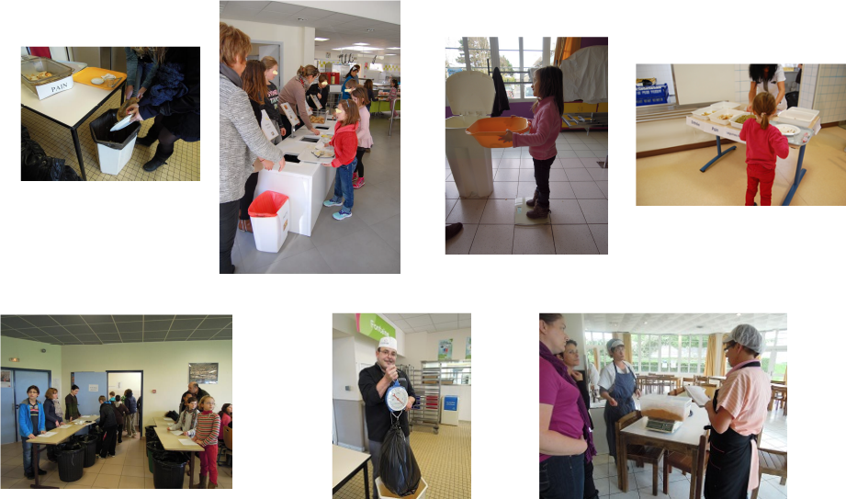

Slide 34
2 Grilles de pesées : CUISINE + ASSIETTES
CELLULES A REMPLIR
PESÉES SIMPLES DU RETOUR ASSIETTE
Nom établissement : | lundi | mardi | mercredi | jeudi | vendredi
Nombre de convives effectif
Nourritures servies dans les assiettes non consommées et jetées en kg
Pain
Nourritures non consommées (hors pain)
Total gaspillage assiette kg
Gaspillage assiette g/repas/pers
Préciser qui est en charge de la pesée :
Lundi : |  | Mardi :
Mercredi : |  | Jeudi :
Vendredi :
Menu :

Slide 35
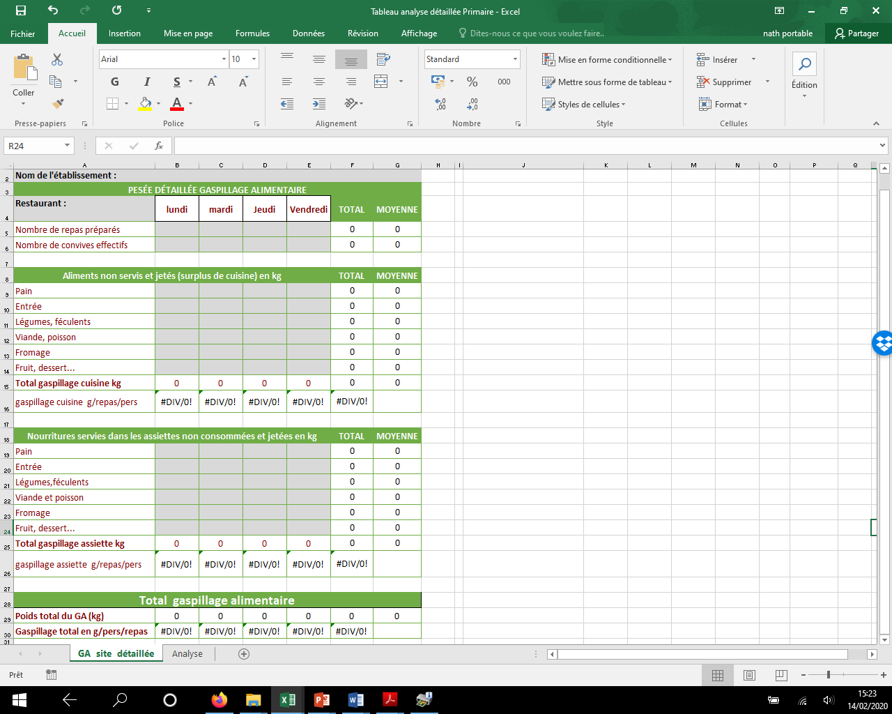

Slide 36
Profil de producteur de gaspillage
Notes:
36

Slide 37
Profil de producteur de gaspillage
Notes:
37

Slide 38
Pour la prochaine journée :

Slide 39
Pour la prochaine journée :

Slide 41
Actions à mener

Slide 42
Les conditions pour amener des acteurs à s’impliquer
volonté politique des responsables d'établissement
projet collectif, tous impliqués (objectifs, agenda partagés)
avoir conscience des enjeux
en avoir déjà entendu parlé
savoir d'où on part
être écouté
avoir envie de faire
savoir que son rôle est important
savoir ce que l'on a à gagner
prendre le temps de réfléchir
vaincre les résistances / identifier les freins
avoir les moyens d'agir
participer à des actions
faire l'action concrètement

Slide 43
Comment toucher les jeunes ?
* Nature sensibilisation :
le gaspillage alimentaire + alimentation durable
* Timing des interventions :
court terme / moyen terme / redondant
* Quand toucher les élèves, quel temps :
Scolaire pause méridienne péri-scolaire
* Qui : en interne intervenant externe

Slide 44
Sujets pouvant être abordés :
- nutrition - santé (importance de manger, savoir équilibrer un menu, digestion, ...)
- plaisir de manger, comprendre les 5 sens, éveil au goût …
- connaissance des aliments (comprendre d'où viennent les aliments, qui les travaillent …. )
- alimentation et environnement (impacts de l'alimentation)
- le gaspillage alimentaire (Pourquoi y en a-t-il ? quels sont les impacts ? Comment le réduire …)
- Comment gérer les déchets alimentaires ? Le compostage (voir débat, réflexion sur le don)

Slide 45
Actions possibles
° Programme existant ayant un lien avec le gaspillage alimentaire à identifier
° Projet spécifique à monter avec un/des enseignants (art, alimentation, jardin, compostage, les métiers, le respect…)
° Faire de l’étude du gaspillage un support de court (travailler sur les menus et l’équilibre alimentaire, les mathématiques, …)
° S’inscrire dans un projet d’établissement

Slide 46
Outil de sensibilisation scolaire au gaspillage alimentaire
Objectif : Permettre aux élèves de comprendre la complexité du gaspillage alimentaire et d'agir concrètement
- Déroulé des séances : 6 séances (1h) / 3 inter-séances (pesées, interviews) / 1 séance de valorisation (exposition, projection vidéo, temps d’animation …) / 1 évaluation finale (pesée)
Contient un guide d’utilisation, un déroulé de séance, des fiches d’activités, des fiches diagnostic, un protolangage, le jeu de la ficelle, et des ressources vidéos.
- Téléchargement gratuit / Accompagnement possible : TTC + frais déplacement

Slide 47
Beaucoup ressources existantes

Slide 49
Nathalie VILLERMET
nathalie.villermet@crepan.org / 06 87 47 94 03

